Slide 1
Básico 2 · Clase 8
코끼리는 커요
Básico 2 (A1.2) · 한국어 2, lecciones 9 y 10 · ¿Qué tal es? + repaso + cierre del curso
마지막 수업이에요!
Miércoles 9 de diciembre de 2026 · 21:00 (hora de Chile)
Jay Kim · 김재희 선생님
Notes:
21:00–21:01 (1 min). Inicia la grabación en la nube. Saluda a cada uno por su nombre cuando entra («안녕하세요, ___ 씨!»). «Hoy es la última clase de Básico 2: 마지막 수업이에요!» (마지막 = último; que lo repitan una vez). Pasa a L2 apenas haya 2 o 3 conectados. Referencia: 한국어 2, lecciones 9 y 10, págs. 86–105.
Fuente: Portada de la plantilla
Lámina 1

Slide 2



복습 퀴즈 Quiz de la clase 7 Class 7 quiz
Números, edad y cuántos (lecciones 7 y 8) · Responde en coro o en el chat
1
바나나가 몇 개 있어요? (3)
세 개 있어요.
2
서아는 몇 살이에요? (6)
여섯 살이에요.
3
7 → 하나, 둘, 셋…
일곱
4
9 → 일, 이, 삼…
구
5
가방이 몇 개 있어요? (1)
한 개 있어요.
6
연필이 몇 개 있어요? (5)
다섯 개 있어요.
Notes:
21:01–21:04 (3 min). Antes del quiz (20 s): agradece las tareas que llegaron y di el error más común, sin nombres (cada una ya la corregiste por WhatsApp). Quiz de la clase 7 (lecciones 7 y 8): números nativos (하나…열), sino-coreanos (일…십), 몇 살 y 몇 개. Pregunta en coreano; responden en coro o en el chat y la respuesta aparece con clic. Ojo con 한, 두, 세 y 네 delante de 개 y 살 (no «하나 개» ni «셋 살»). Si un número sale mal, dilo bien y que lo repita, sin explicar. Si vas atrasado, solo la 1, la 2, la 5 y la 6. Referencia: 한국어 2, lecciones 7 y 8, págs. 66–85.
Imagen: incluida (dibujo de la casa).
Fuente: Nueva
Lámina 2

Slide 3

오늘 Hoy, la última clase Today, our last class
Lección 9 + lección 10 (repaso) + cierre del curso
어때요? — ¿qué tal es?
Palabras para opinar: 커요, 작아요, 맛있어요…
Repaso de todo el libro (종합 연습)
Salas: el juego de los animales
Cierre del curso: tarea final y lo que viene
오늘
Notes:
21:04–21:05 (1 min). «Hoy aprendemos a dar nuestra opinión: ¿qué tal la comida, la película, el zoológico? Después repasamos todo el libro, jugamos en salas y cerramos el curso.» No te detengas aquí.
Fuente: Nueva
Lámina 3

Slide 4
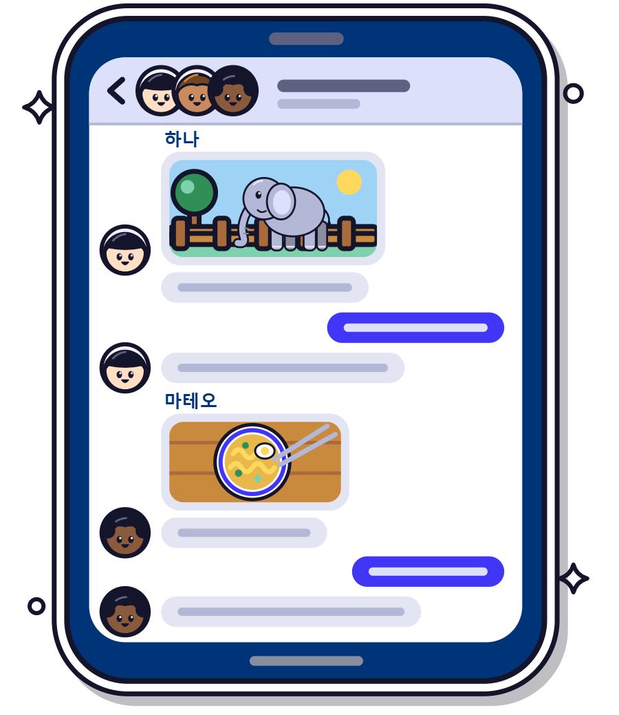
본문 Escena: el sábado de 하나 Scene: 하나's Saturday
Un chat de grupo: 하나 (Seúl), 발렌티나 y 마테오
지금 동물원이에요. 코끼리가 정말 커요!
와! 동물원이 어때요?
재미있어요! 마테오 씨는 지금 뭐 해요?
하나: Estoy en el zoológico. ¡El elefante es enorme!
발렌티나: ¡Guau! ¿Qué tal el zoológico?
하나: ¡Entretenido! Mateo, ¿qué haces ahora?
라면을 먹어요.
라면이 어때요?
음… 맛없어요. 도윤 씨 라면은 맛있어요!
마테오: Estoy comiendo ramyeon.
발렌티나: ¿Qué tal el ramyeon?
마테오: Mmm… está malo. ¡El ramyeon de 도윤 sí que es rico!
Notes:
21:05–21:08 (3 min). 본문 (escena de apertura). 1) Reproduce cada línea (audio) o léela tú, y todos repiten en coro: cada frase se oye y se repite ANTES de explicarla. 2) Pregunta en español: «¿Qué palabra se repite en las preguntas?» → 어때요. «¿Cuáles son buenas noticias y cuál es mala?» → 재미있어요 y 맛있어요 / 맛없어요. 3) Segunda lectura a dos voces: tú haces de 하나 y de 마테오; el grupo, de 발렌티나. Escena original: no es la del libro. Referencia: 한국어 2, lección 9, págs. 86 y 88 (본문).
Imagen: incluida (dibujo de la casa).
Fuente: Nueva
Lámina 4

Slide 5
¿Entendiste? Did you get it?
Sobre la escena · Responde en coro
하나 씨는 지금 어디예요?
동물원이에요. (también vale: 동물원에 있어요.)
1
코끼리가 어때요?
정말 커요!
2
동물원이 어때요?
재미있어요!
3
마테오 씨 라면이 어때요?
맛없어요.
4
도윤 씨 라면은요?
맛있어요!
5
Notes:
21:08–21:09 (1 min). Preguntas de comprensión en coreano; responden en coro y la respuesta aparece con clic. En la 5 usas 은요? («¿y el de 도윤?»), que ya conocen por «___ 씨는요?». Si vas atrasado, solo la 2, la 4 y la 5.
Fuente: Nueva
Lámina 5

Slide 6
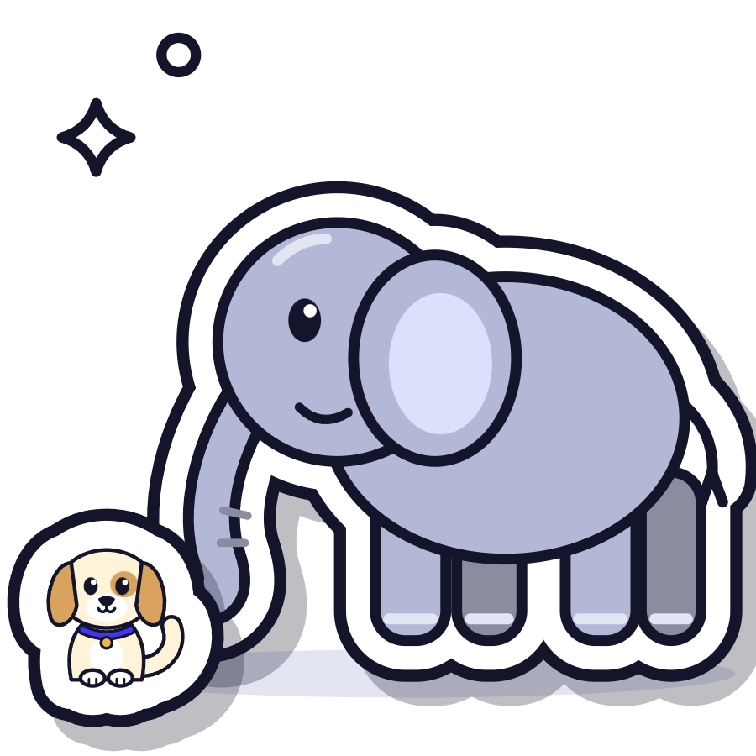
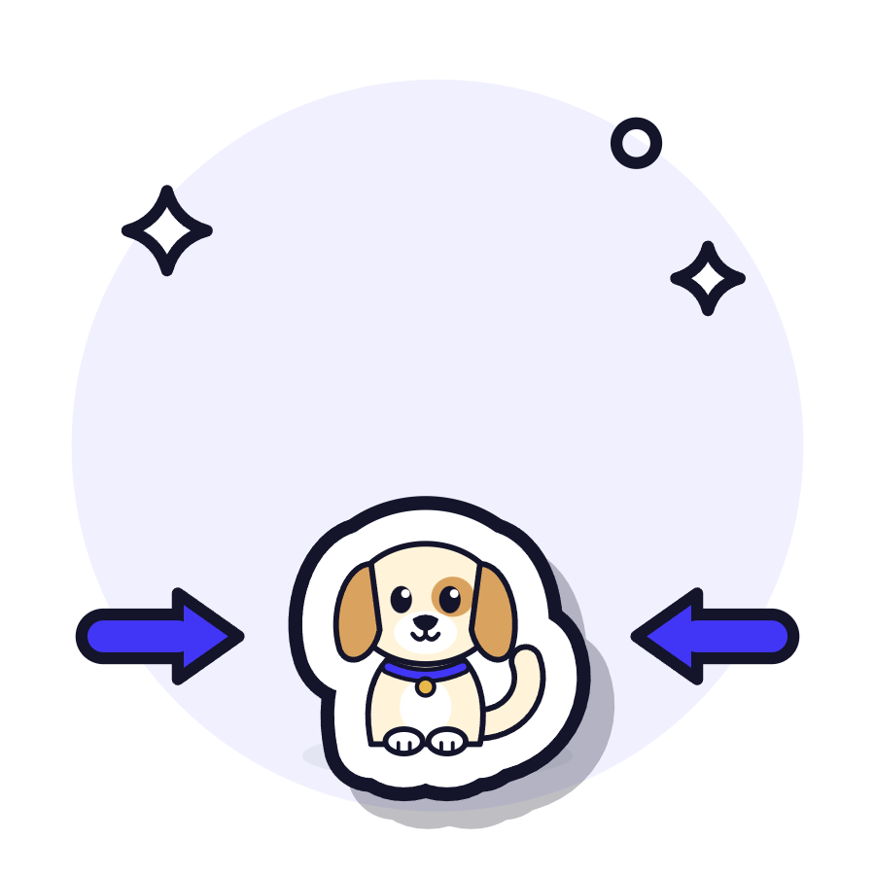

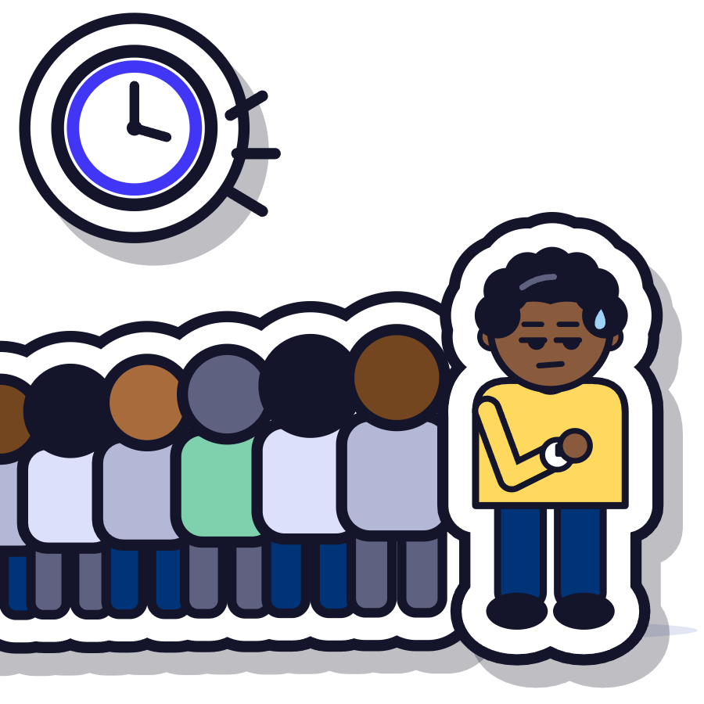


배워 봐요 Palabras nuevas New words
Para opinar: tamaño, diversión y sabor
커요
작아요
재미있어요
es grande
[자가요]
[재미이써요]
es pequeño, es chico
es entretenido, divertido
재미없어요
맛있어요
맛없어요
[재미업써요]
[마시써요]
[마덥써요]
es aburrido, fome
está rico, es sabroso
está malo (de sabor)
Notes:
21:09–21:12 (3 min). 배워 봐요. Para cada palabra: muestra la imagen y pregunta en español «¿qué ven?» (5 s); pon el audio y repiten 2 veces en coro. Después tapa la palabra y muestra solo la imagen: ellos la dicen (2 o 3 rondas, como sugiere la guía). Gestos fijos para toda la clase: 커요 = brazos abiertos; 작아요 = pulgar e índice casi juntos; 재미있어요 = sonrisa grande; 재미없어요 = bostezo; 맛있어요 = el índice en la mejilla, girándolo: es el gesto de «¡qué rico!» de los niños coreanos, juguetón, con 애교; entre adultos se hace en broma; 맛없어요 = cara de asco. 재미없어요 es el «fome» chileno. Referencia: 한국어 2, lección 9, pág. 87; guía, pág. 89.
Imagen: incluida (dibujo de la casa).
Fuente: Nueva (vocabulario meta de la lección 9)
Lámina 6

Slide 7
있어요 · 없어요 있어요 ↔ 없어요: ya lo saben
Para decir lo contrario, cambia 있어요 por 없어요 · todo junto, sin espacio
재미 = diversión
맛 = sabor
Lección 4: tener
재미 + 있어요
/ 없어요
맛 + 있어요
/ 없어요
있어요 / 없어요
재미있어요 · entretenido
재미없어요 · aburrido
맛있어요 · rico
맛없어요 · malo
인형이 있어요
인형이 없어요
Notes:
21:12–21:13 (1 min). «¿Se acuerdan de 있어요 y 없어요 de la lección 4 (tener y no tener)? 재미 es 'diversión' y 맛 es 'sabor'. 재미있어요 es 'tiene diversión': entretenido. 맛없어요, literalmente 'no tiene sabor', significa 'está malo'; no quiere decir insípido. Para decir lo contrario, cambien 있어요 por 없어요.» Se escriben juntos, sin espacio. Pronunciación: 맛있어요 [마시써요], 맛없어요 [마덥써요]. Referencia: 한국어 2, lección 9, pág. 87; lección 4, pág. 36.
Fuente: Nueva
Lámina 7

Slide 8

어때요? La pregunta de hoy Today's question
김치가 어때요?
¿Qué tal el kimchi?
어때요? = ¿qué tal es? · se responde sin 이에요: 맛있어요.
Notes:
21:13–21:15 (2 min). Paso 1, escuchar: audio 2 veces. Paso 2, repetir: en coro y después 2 o 3 alumnos solos, con entonación de pregunta. Explica en una frase: «어때요? es '¿qué tal?' o '¿cómo es?': sirve para pedir la opinión sobre cualquier cosa. Se responde con las palabras de hoy, sin 이에요, porque 맛있어요 ya significa 'está rico'.» Pregunta a 2 personas «김치가 어때요?» y acepta lo que digan (맛있어요, 맛없어요). Referencia: 한국어 2, lección 9, pág. 88; guía, pág. 90.
Imagen: incluida (dibujo de la casa).
Fuente: Nueva (frase mínima del patrón)
Lámina 8

Slide 9
N이/가 어때요? ¿이 o 가? 이 or 가?
Termina en consonante (받침) → 이 · termina en vocal → 가
Palabra | Pregunta | Respuesta (ejemplo)
김치 | 김치가 어때요? | 맛있어요.
라면 | 라면이 어때요? | 맛없어요.
영화 | 영화가 어때요? | 재미있어요.
한국어 수업 | 한국어 수업이 어때요? | 재미있어요!
코끼리 | 코끼리가 어때요? | 커요.
콩이 | 콩이가 어때요? | 작아요.
가방 | 가방이 어때요? | 커요.
Notes:
21:15–21:17 (2 min). Paso 3, práctica controlada. Recuerda la regla del sujeto (lección 1): consonante + 이 (라면이, 수업이, 가방이); vocal + 가 (김치가, 영화가, 코끼리가). Ojo con 콩이: termina en vocal, así que es 콩이가. Tapa la columna 3: tú preguntas y ellos responden con su opinión real (pueden decir lo contrario del ejemplo: a alguien no le va a gustar el kimchi). Después, un alumno pregunta a otro.
Fuente: Nueva
Lámina 9

Slide 10
이/가 · 은/는 ¿Por qué 코끼리는? Why 코끼리는?
El título de la lección: 코끼리는 커요 · 은/는 = en general o comparando
Lo que veo ahora
En general o comparando
¿Y…?
이/가
은/는
은/는요?
코끼리가 정말 커요!
라면이 맛있어요.
서울은 커요.
우리 동네는 작아요.
도윤 씨 라면은요?
드라마는요?
Notes:
21:17–21:18 (1 min). Solo reconocimiento. Primero di 2 veces «코끼리가 정말 커요!» y «서울은 커요. 우리 동네는 작아요.» (동네 = barrio, de Básico 1); el grupo repite. Después: «El título de la lección es 코끼리는 커요, con 는. ¿Por qué no 코끼리가? 이/가 describe lo que tienes delante, como 하나 en el zoológico: 코끼리가 정말 커요! 은/는 habla del tema en general (los elefantes son grandes) o contrasta: Seúl es grande; mi barrio, en cambio, es chico. Las dos están bien.» Columna 3: 은요?/는요? para preguntar por otra cosa, como en la escena (도윤 씨 라면은요?). No profundices. Referencia: 한국어 2, lección 9, pág. 86.
Fuente: Nueva
Lámina 10

Slide 11




연습해요 ¿Qué tal es? What is it like?
Mira la imagen · Responde con la palabra · si es de sí o no: 네/아니요 + la palabra
1
2
3
라면이 어때요?
이 영화가 어때요?
콩이가 커요?
맛있어요.
재미없어요.
아니요, 작아요.
4
5
6
이 가방이 작아요?
커피가 어때요?
한국어 수업이 재미있어요?
아니요, 커요.
맛없어요.
네, 재미있어요.
Notes:
21:18–21:21 (3 min). 연습해요. Pregunta con cada imagen; responden primero en coro y después uno por uno; revela con clic. Exige la palabra en la respuesta («네, 커요», no solo «네»). En la 1, la 2 y la 5 (어때요?) se responde solo con la palabra, sin 네/아니요; en la 3 y la 4 la respuesta es «아니요 + lo contrario». Es el tipo de actividad del libro (unir imagen y palabra, completar), con ítems originales. Referencia: 한국어 2, lección 9, págs. 89–90; guía, págs. 91–92.
Imagen: incluida (dibujo de la casa).
Fuente: Nueva (tipo de actividad del libro, págs. 89–90)
Lámina 11

Slide 12
여러분은요? Ahora, sobre ti Now, about you
Responde de verdad: primero en el chat, después en voz alta
오늘 커피가 어때요?
요즘 한국 드라마가 어때요? (요즘 = estos días)
한국어 수업이 어때요?
한국 음식이 어때요? (음식 = comida)
Responde con una palabra de hoy: 맛있어요. / 재미없어요.
여러분은요?
Notes:
21:21–21:23 (2 min). Paso 4, sobre ti. Haz cada pregunta a una persona distinta; responden de verdad, primero en el chat y después en voz alta. Si alguien responde «네» a 어때요?, repite la pregunta y ofrécele dos opciones: «맛있어요? 맛없어요?» o «재미있어요? 재미없어요?». Idea de la guía, pág. 92 (preguntar 뭐예요? y después 어때요? sobre cosas conocidas).
Fuente: Idea de la guía, pág. 92
Lámina 12

Slide 13








배워 봐요 Más palabras para describir More describing words
기린은 목이 길어요 · 코끼리는 코가 길어요
길어요
짧아요
뚱뚱해요
날씬해요
[기러요]
[짤바요]
es gordo (en clase: solo animales)
es delgado, esbelto
es largo
es corto
코끼리
기린
코
목
elefante
jirafa (extra)
nariz, trompa (extra)
cuello (extra)
Notes:
21:23–21:25 (2 min). 배워 봐요, ampliación del libro. Mismo método: imagen, audio y coro. 코끼리 es la palabra del título; 기린, 코 y 목 son extra (solo para el juego, no entran en ningún quiz). Lee el subtítulo: «기린은 목이 길어요. 코끼리는 코가 길어요.» y que lo repitan. Literalmente: 'la jirafa, el cuello es largo'. El animal lleva 은/는 y la parte del cuerpo, 이/가. Así preguntan en el juego: 목이 길어요? Aviso importante, dicho con humor: 뚱뚱해요 y 날씬해요, en esta clase, solo para animales; nunca para personas del grupo. Referencia: 한국어 2, lección 9, pág. 93 (vocabulario de ampliación); guía, pág. 95. 짧아요 [짤바요], no 짭아요; 어때요 con ㄸ tensa, no 어대요.
Imagen: incluida (dibujo de la casa).
Fuente: Nueva (vocabulario de ampliación de la lección 9 + 3 palabras extra)
Lámina 13

Slide 14
읽어 봐요 Lean en voz alta Read aloud
Se escribe así, se dice así
맛있어요
맛없어요
재미없어요
[마시써요]
[마덥써요]
[재미업써요]
작아요
짧아요
길어요
[자가요]
[짤바요]
[기러요]
Notes:
Opcional, solo si vas adelantado (1 min). Di «읽으세요»: el grupo lee en coro y después 2 alumnos solos. Fíjate en: 맛있어요 [마시써요] (la ㅅ pasa a la sílaba siguiente; [마디써요] también es correcto); 맛없어요 [마덥써요] (aquí no hay opción: suena ㄷ); 재미없어요 [재미업써요]; 작아요 [자가요]; 짧아요 [짤바요] (se oye la ㅂ: no «짭아요»); 길어요 [기러요]. Y 어때요 lleva ㄸ tensa: no «어대요».
Fuente: Nueva
Lámina 14

Slide 15
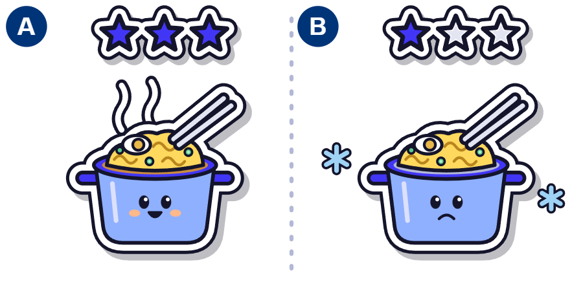
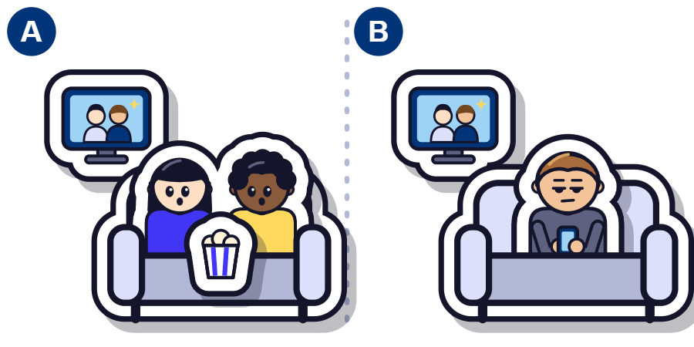
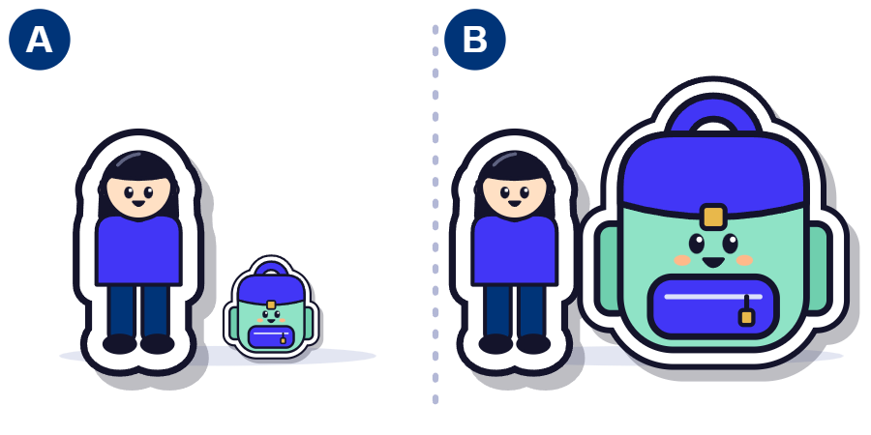
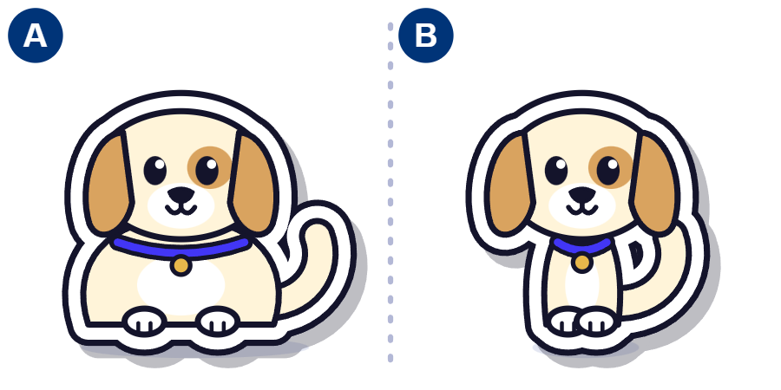
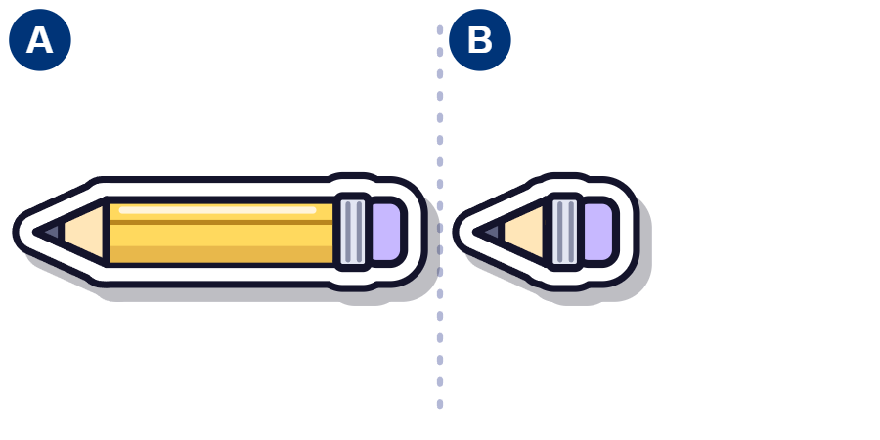
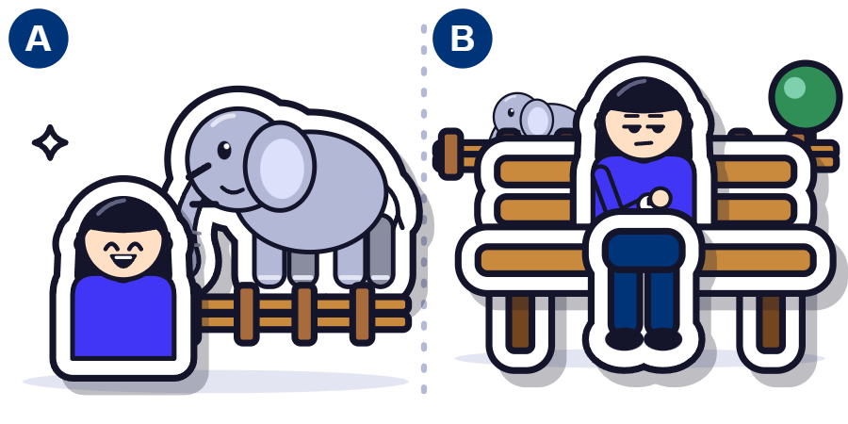
들어 봐요 Escucha a Jay Listen to Jay
Jay lee cada diálogo 2 veces · ¿A o B? Escribe la letra en el chat
1
2
3
라면
드라마
하나 씨 가방
A (정말 맛있어요!)
B (음… 재미없어요.)
A (아니요, 작아요.)
4
5
6
콩이
연필
동물원
B (아니요, 날씬해요.)
B (아니요, 짧아요.)
A (재미있어요!)
Notes:
21:25–21:28 (3 min). 들어 봐요 en vivo. Lee cada minidiálogo 2 veces, con dos voces (cambia el tono o mira hacia un lado); escriben A o B en el chat y revelas con clic. Guion: 1) 가: 라면이 어때요? 나: 정말 맛있어요! 2) 가: 이 드라마가 어때요? 나: 음… 재미없어요. 3) 가: 하나 씨 가방이 커요? 나: 아니요, 작아요. 4) 가: 도윤 씨, 콩이가 뚱뚱해요? 나: 아니요, 날씬해요. 5) 가: 이 연필이 길어요? 나: 아니요, 짧아요. 6) 가: 동물원이 어때요? 나: 재미있어요! Al final, vuelve a leer los 6 y que repitan, como sugiere la guía. Guion original (el del libro no se usa). Referencia: 한국어 2, lección 9, pág. 92; guía, pág. 94.
Imagen: incluida (dibujo de la casa).
Fuente: Nueva (tipo de actividad del libro, pág. 92; guion original)
Lámina 15

Slide 16
종합 연습 Todo el libro en una tabla The whole book in one table
Lección 10 · Jay pregunta, ustedes responden
Lección | Pregunta | Respuesta
1 누가 | 누가 운동해요? | 마테오 씨가 운동해요.
2 하고 | 누가 자전거를 타요? | 하나 씨하고 발렌티나 씨가 타요.
3 언제 | 도윤 씨는 언제 일해요? | 저녁에 일해요.
4 있어요 | 장난감 기차가 있어요? | 아니요, 없어요.
5 아니에요 | 이게 양말이에요? (Jay muestra un zapato) | 아니요, 양말이 아니에요. 구두예요.
6 어디에서 | 어디에서 커피를 마셔요? | 카페에서 마셔요.
7 숫자 | 하나, 둘, 셋… | 일, 이, 삼…
8 몇 · 살 | 서아는 몇 살이에요? | 여섯 살이에요.
9 어때요 | 동물원이 어때요? | 재미있어요!
Notes:
21:28–21:30 (2 min). Lección 10, 종합 연습. «Todo el libro en una tabla.» Lee la pregunta de cada fila; el grupo responde en coro (tapa la columna 3 si quieres que lo saquen solos). En la fila 5, muestra un zapato (o la foto de uno) al preguntar. Ve rápido: la idea es que vean cuánto saben ya. Referencia: 한국어 2, lección 10, págs. 96–105.
Fuente: Nueva (resumen de las lecciones 1–9)
Lámina 16

Slide 17
연습해요 ¿Cuál es la pregunta? What's the question?
Repaso de todo el libro · Lee la respuesta y di la pregunta (Jay dice qué parte)
1
내일 동물원에 가요.
언제 동물원에 가요?
2
도윤 씨가 요리해요.
누가 요리해요?
3
도윤 씨는 식당에서 일해요.
도윤 씨는 어디에서 일해요?
4
고양이 인형이 두 개 있어요.
고양이 인형이 몇 개 있어요?
5
아니요, 운동화가 아니에요. 구두예요.
이게 운동화예요?
6
정말 맛있어요!
김치가 어때요? (o cualquier comida)
Notes:
21:30–21:32 (2 min). 연습해요 de la lección 10: leen la respuesta y dicen la pregunta. Antes de cada ítem, di qué parte preguntar: 1 «내일», 2 «도윤 씨», 3 «식당», 4 «두 개». Primero en el chat y después en voz alta; revela con clic. También vale cualquier pregunta correcta: 1 내일 뭐 해요? / 내일 어디에 가요? · 2 도윤 씨가 뭐 해요? · 3 도윤 씨는 식당에서 뭐 해요? · 4 뭐가 있어요? La 6 tiene muchas respuestas posibles (cualquier comida + 어때요?, o 맛있어요?). En la 3, 식당 se pronuncia [식땅]. Es el tipo de actividad del libro (escribir la pregunta), con ítems originales. Referencia: 한국어 2, lección 10, págs. 96–98.
Fuente: Nueva (tipo de actividad del libro, pág. 96)
Lámina 17

Slide 18
누가 · 언제 · 어디에서 Drill: la ruleta de frases
Di 4 números (일…육) → el siguiente arma la frase → Jay pregunta 어때요?
Nº | 누가 | 언제 | 어디에서 | 뭐 해요?
1 일 | 하나 씨가 | 아침에 | 집에서 | 운동해요
2 이 | 도윤 씨하고 서아가 | 저녁에 | 공원에서 | 노래해요
3 삼 | 발렌티나 씨가 | 오늘 | 카페에서 | 사진을 찍어요
4 사 | 마테오 씨가 | 내일 | 동물원에서 | 빵을 먹어요
5 오 | 콩이가 | 지금 | 회사에서 | 자전거를 타요
6 육 | 선생님이 | 매일 | 바다에서 | 자요
Notes:
21:32–21:35 (3 min). Drill en cadena: la ruleta de frases (idea del 사다리 타기 del libro, pág. 103, adaptada a Zoom). Antes de empezar, fija el orden de los turnos (el de la galería de Zoom o una lista que pegues en el chat) y que cada uno nombre al siguiente. El alumno A dice 4 números en sino-coreano («삼, 일, 오, 이»); el alumno B arma la frase con las 4 columnas: «발렌티나 씨가 아침에 회사에서 노래해요.» Tú preguntas «어때요?» y B inventa: «재미있어요!» (o 재미없어요). Luego B le dice 4 números al siguiente. Las frases absurdas (콩이가 회사에서 자전거를 타요) son bienvenidas: dan risa y se recuerdan. Ritmo: 30 s por persona; si alguien se traba, el grupo le sopla.
Fuente: Idea del libro, pág. 103 (사다리 타기), adaptada a Zoom
Lámina 18

Slide 19
이야기해요 · 같이 해요 A las salas Breakout rooms
18 minutos · de a 2 (o de a 3) · tu hoja tiene todo
1) 이야기해요 · 5 min: ___이/가 어때요?
2) 같이 해요 · 10 min: 어떤 동물이에요? → 어떤 음식이에요?
3) Minuto libre · 3 min: mi actividad favorita
Responde con la palabra: 맛있어요! · 네, 커요. / 아니요, 작아요.
En la sala no ves esta pantalla: abre tu hoja («Para la sala de Zoom»)
Jay pasa por cada sala · a las 21:54, aviso de 1 minuto
이야기해요
· 같이 해요
Notes:
21:35–21:37 (2 min, en la sala principal). Explica las 3 partes con L19–L25 sin detenerte en cada una: modela el juego con un alumno en 30 s (tú piensas en 기린; él pregunta «커요?», «목이 길어요?»…). Antes de abrir las salas, pega en el chat: «Hoja, Para la sala de Zoom: Parte 1 이야기해요 · Parte 2 어떤 동물이에요? → 어떤 음식이에요? · Parte 3 Minuto libre». Para el minuto libre, una frase: «누구하고? = ¿con quién? 하고 también significa 'con' (lo oyeron en la clase 6: 서아하고 빵 가게에 가요): 친구하고 = con un amigo; si lo haces solo, 혼자.» Zoom: salas de 2 (si son impares, una de 3), 18 minutos, cierre automático con cuenta regresiva de 60 s. Usa «Transmitir mensaje» a las 21:42 («같이 해요!»), a las 21:47 («Ronda 2: 음식») y a las 21:52 («Minuto libre»).
Fuente: Nueva
Lámina 19

Slide 20








이야기해요 Opina: ¿qué tal es? Give your opinion
가: 김치가 어때요? 나: 맛있어요! · 가: 이 드라마가 재미있어요? 나: 아니요, 재미없어요.
한국 드라마
한국 영화
한국어 수업
김치
serie coreana
película coreana
clase de coreano
kimchi
라면
불고기
붕어빵
커피
ramyeon
bulgogi
pastelito con forma de pez, relleno de dulce de porotos
café
Notes:
21:37–21:42 (5 min en salas). 이야기해요. Por turnos: A nombra una cosa y pregunta «___이/가 어때요?» o «___이/가 재미있어요?/맛있어요?»; B responde con su opinión real (a «어때요?», solo la palabra: 맛있어요!; a «맛있어요?», 네/아니요 + la palabra) y devuelve la pregunta con 은/는요? («___ 씨는요?»). Cambian de rol cada 4 preguntas. Idea de la guía, pág. 93 (preguntar y responder por turnos con imágenes), con cosas de adultos. Referencia: 한국어 2, lección 9, pág. 91.
Imagen: incluida (dibujo de la casa).
Fuente: Idea de la guía, pág. 93
Lámina 20

Slide 21
어떤 동물이에요? Juego: ¿qué animal es? Game: which animal is it?
Ronda 1 · 5 minutos
A elige un animal en secreto y lo escribe en un papel
B pregunta (máximo 5): 커요? 목이 길어요? 뚱뚱해요?
A responde completo: 네, 커요. / 아니요, 작아요.
B adivina: 기린이에요? → 네, 기린이에요! / 아니요, 기린이 아니에요.
Adivinas en 5 preguntas o menos: 1 punto · si no, 1 punto para A
Cambien de rol · gana quien tenga más puntos
어떤
동물이에요?
Notes:
21:42–21:47 (5 min en salas). Ronda 1 del juego: idea del 같이 해요 del libro (pág. 93) y de la guía (pág. 95), con reglas propias para Zoom. Si B no adivina en 5 preguntas, A gana 1 punto y muestra su papel a la cámara. Lo que cuenta no es el puntaje sino la respuesta completa. Cuando pases por las salas, exige la respuesta completa («네, 코가 길어요») y celebra las adivinanzas rápidas. Referencia: 한국어 2, lección 9, pág. 93; guía, pág. 95.
Fuente: Idea del libro, pág. 93, y de la guía, pág. 95
Lámina 21

Slide 22




동물 Los animales del juego The game's animals
Elige uno en secreto
코끼리
기린
곰
elefante
jirafa (extra)
oso
토끼
강아지
고양이
conejo
perro, perrito
gato
Notes:
21:36 (unos segundos, en la explicación). En las salas no se ve tu pantalla: los animales están en la hoja. 곰, 토끼 y 강아지 salieron en la lección 4 (인형); 고양이, en Básico 1; 코끼리 es la palabra del título; 기린 es extra. Si alguien quiere usar otro animal, que te lo pregunte en español cuando pases por su sala y se lo das en coreano.
Imagen: incluida (dibujo de la casa).
Fuente: Nueva
Lámina 22

Slide 23
커요? 길어요? Preguntas para el juego Questions for the game
Responde completo: 네, 커요. · 아니요, 작아요.
Tamaño
Cuerpo
Nariz y cuello
커요? · 작아요?
뚱뚱해요?
· 날씬해요?
코 · 목
커요?
작아요?
뚱뚱해요?
날씬해요?
코가 길어요?
목이 길어요?
목이 짧아요?
Notes:
21:36 (unos segundos, en la explicación). En las salas no se ve tu pantalla: el banco de preguntas está en la hoja. Si un animal «no es ni gordo ni flaco», vale «음… 아니요.» 코 resuelve el elefante y 목 la jirafa: por eso el juego se termina rápido y hay ronda 2.
Fuente: Nueva
Lámina 23

Slide 24
어떤 음식이에요? Ronda 2: ¿qué comida es? Round 2: which food is it?
5 minutos · mismas reglas
Comidas: 김치 · 라면 · 불고기 · 빵 · 사과 · 바나나
Pregunta: 커요? 작아요? 길어요? 맛있어요?
Y también: 한국 음식이에요?
Adivina: 바나나예요? → 아니요, 바나나가 아니에요. / 네, 바나나예요!
Si sobra tiempo, elige otra comida que sepas decir
어떤
음식이에요?
Notes:
21:47–21:52 (5 min en salas). Mismas reglas, ahora con comida. Repasa la lección 5 (이/가 아니에요) al adivinar y la regla 이에요/예요 de Básico 1. Las respuestas se pueden discutir (¿el kimchi es 맛있어요 o 맛없어요?): mejor, así hablan más.
Fuente: Nueva (mismo tipo de juego)
Lámina 24

Slide 25
자유 시간 Minuto libre: mi actividad favorita
3 minutos · las preguntas del libro + 누구하고? (¿con quién?)
뭐 해요? — 사진을 찍어요.
언제 찍어요? — 아침에 찍어요.
어디에서 찍어요? — 바다에서 찍어요.
누구하고 찍어요? (¿con quién?) — 친구하고 찍어요.
어때요? — 정말 재미있어요!
Ahora tú: 수영, 요리, 노래, 운동… ¿cuál es la tuya?
자유
시간
Notes:
21:52–21:55 (3 min en salas). Minuto libre: cada uno cuenta su actividad favorita con las preguntas del libro (뭐, 언제, 어디에서) + 누구하고 (¿con quién?), que es nueva: explícala en una frase en la sala principal (하고 también significa «con»; si alguien lo hace solo: 혼자 해요) + 어때요?. Las respuestas de la lámina son solo un ejemplo: cada uno dice lo suyo, y así ensaya la tarea final. Pueden mirar la hoja si se traban. A las 21:54, la cuenta regresiva de 60 s. Referencia: 한국어 2, lección 10, pág. 100 (tipo de actividad; contenido original para adultos).
Fuente: Idea del libro, pág. 100 (tipo de actividad)
Lámina 25

Slide 26
이렇게 말해요 Errores del día Today's mistakes
Jay agrega los que oyó en las salas
No: 커요예요 · Sí: 커요 (ya significa «es grande»)
Se entiende: 안 재미있어요 · Más natural: 재미없어요
No: 맛 있어요 · Sí: 맛있어요, todo junto [마시써요]
맛있어요 es solo para comida y bebida
뚱뚱해요 y 날씬해요: en clase, solo animales
이렇게
말해요
Notes:
21:55–21:56 (1 min). Vuelven todos. Muestra los errores típicos y agrega 1 o 2 que hayas oído en las salas, sin decir de quién son. Di cada versión correcta en coreano y que el grupo la repita. Sobre el 4: en Chile se dice «qué rico» de muchas cosas; 맛있어요 es solo para lo que se come o se toma.
Fuente: Nueva
Lámina 26

Slide 27
오늘의 문장 3 frases clave 3 key sentences
En coro, con gesto
김치가 어때요?
정말 맛있어요!
아니요,
재미없어요.
¿Qué tal el kimchi?
[정말 마시써요]
[아니요, 재미업써요]
¡Está riquísimo!
No, es aburrido.
Notes:
21:56–21:57 (1 min). Las 3 frases en coro: audio, coro y coro con el gesto. «Con estas tres ya pueden opinar de casi todo en coreano.»
Fuente: Nueva
Lámina 27

Slide 28
써 봐요 Tarea final Final homework
En tu hoja · mándala por privado (WhatsApp) antes del domingo 13 de diciembre
Parte 1: ejercicios 1, 2 y 3 de la hoja
Parte 2: «Mi actividad favorita» en 5 frases
뭐 해요? · 언제? · 어디에서? · 누구하고? (¿con quién?) · 어때요?
Foto de la hoja + un audio leyendo tus 5 frases
Jay te responde con un audio
써 봐요
Notes:
21:57 (30 s). Tarea final (써 봐요 en la hoja): ejercicios 1 a 3 + «Mi actividad favorita» en 5 frases (lo mismo que contaron en el minuto libre), con foto y audio por WhatsApp antes del domingo 13 de diciembre. Tú respondes a cada uno con un audio corto. Referencia: 한국어 2, lección 9, pág. 95, y lección 10, pág. 101 (써 봐요).
Fuente: Nueva (tipo de actividad del libro, págs. 95 y 101)
Lámina 28

Slide 29
정말 잘했어요! ¡Terminaste Básico 2! You finished Basic 2!
8 clases · todo el libro 한국어 2 (10 lecciones)
Ya puedes decir quién, con quién, cuándo, dónde, cuántos y qué tal
Certificado de Básico 2: Jay te escribe por WhatsApp
Lo que viene en enero de 2027: Jay les cuenta esta semana
Sigue practicando gratis: academiaseul.com/lector-coreano y /dubu
Foto de despedida en Zoom (solo si todos están de acuerdo)
정말
잘했어요!
Notes:
21:57–21:59 (2 min). Cierre del curso. «En estas 8 clases terminaron todo el libro 한국어 2: desde la clase 2, sus 9 lecciones y el repaso final. Ya saben decir quién hace algo, con quién, cuándo, dónde, cuántos hay, la edad y qué tal es algo.» Certificado y enero de 2027: di solo lo que ya esté decidido (ver dudas); el resto llega por WhatsApp esta semana. Foto: pregunta «¿Puedo sacar una captura con todos? Es solo para el grupo»; quien no quiera, apaga la cámara. No la publiques sin permiso escrito.
Fuente: Nueva
Lámina 29

Slide 30
감사합니다! 화이팅! ¡Gracias! ¡Ánimo!
Última clase de Básico 2
여러분, 정말 감사합니다!
또 만나요!
화이팅!
Notes:
21:59–22:00 (1 min). (KO) «여러분, 정말 잘했어요! 정말 감사합니다! 또 만나요!» Con una leve inclinación: «감사합니다!» → el grupo: «감사합니다!». A las 22:00: «Finalizar reunión para todos» y detén la grabación.
Fuente: Nueva
Lámina 30

